Slide 1
Deutsche Sprache im 19. Jahrhundert
Anna Botková; B ČJ-NJ 3. Studienjahr

Slide 2
Wichtig
Sprachentwicklung wurde stark durch Veränderungen der Sozial- und Bevölkerungsstruktur bestimmt.
Können Sie sich an einige erinnern?
1800
1815
1835
1848
1871
1899

Slide 3
Spracheentwicklung
die industrielle Revolution
Umsiedlung in die Städten
politische Szene
1815 Wiener Kongress
Deutsche Bund
Karlsbader Beschlüsse
1848 Revolution
Kampf gegen kapitalistische Ausbeutung der Arbeiter
Neurungen an vielen Gebieten
neue Fachwortschatz
Pendler
Dorf vs. Stadt
neue kulturelle Angebot

Slide 4
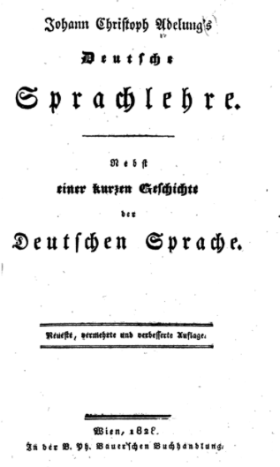
Systemgeschichte (allgemein)
In 1788 J. Ch. Adelung – Verfassung der orthographischen Regeln (NICHT kodifiziert)
Schwankungen betreffen schriftliche Sprache:
die Länge der Vokalen
Schreibung von /ei/ → /ey/ oder /eÿ/
s-Schreibung
Großbuchstaben
bleibt th-Schreibung

Slide 5
Systemgeschichte (allgemein)
Untersuchung der Sprache: Jacob Ludwig Karl Grimm: Deutsche Grammatik (1819)
I. Orthographie Konferenz im Jahr 1876 in Berlin → als Vorlagen: Regeln und Wörterverzeichnis für die deutsche Orthographie (Raumer, 1875) und Die deutsche Rechtschreibung. Abhandlungen, Regeln und Wörterverzeichnis (Duden, 1872)
ABER Enttäuschung → weiterhin kein Konsens
1880 Konrad Duden: Vollständiges Orthographisches Wörterbuch der deutschen Sprache
1898 Theodor Siebs: Deutsche Bühnenaussprache

Slide 6
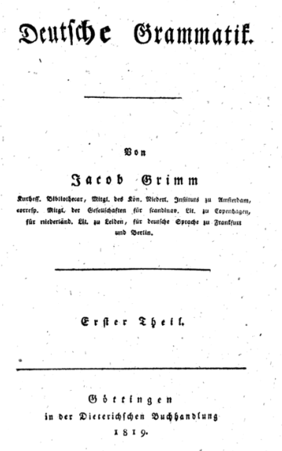
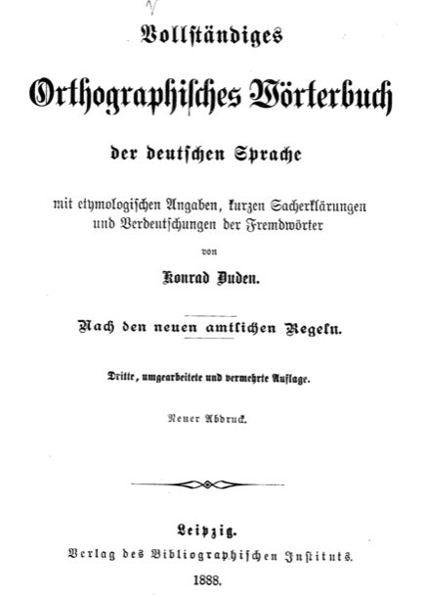
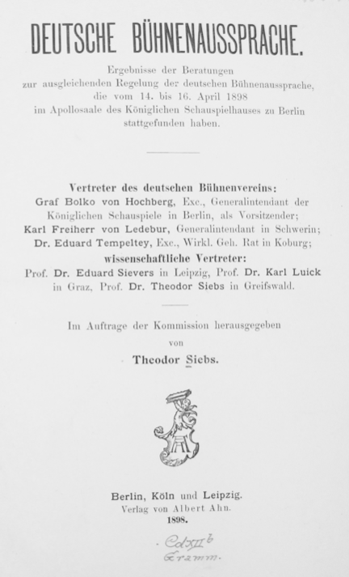
Duden:
Vollständiges Orthographisches Wörterbuch der deutschen Sprache
Grimm: Deutsche Grammatik
Siebs: Deutsche Bühnenaussprache

Slide 7
Heinrich Heine Deutschland. Ein Wintermärchen Caput V.

Slide 8
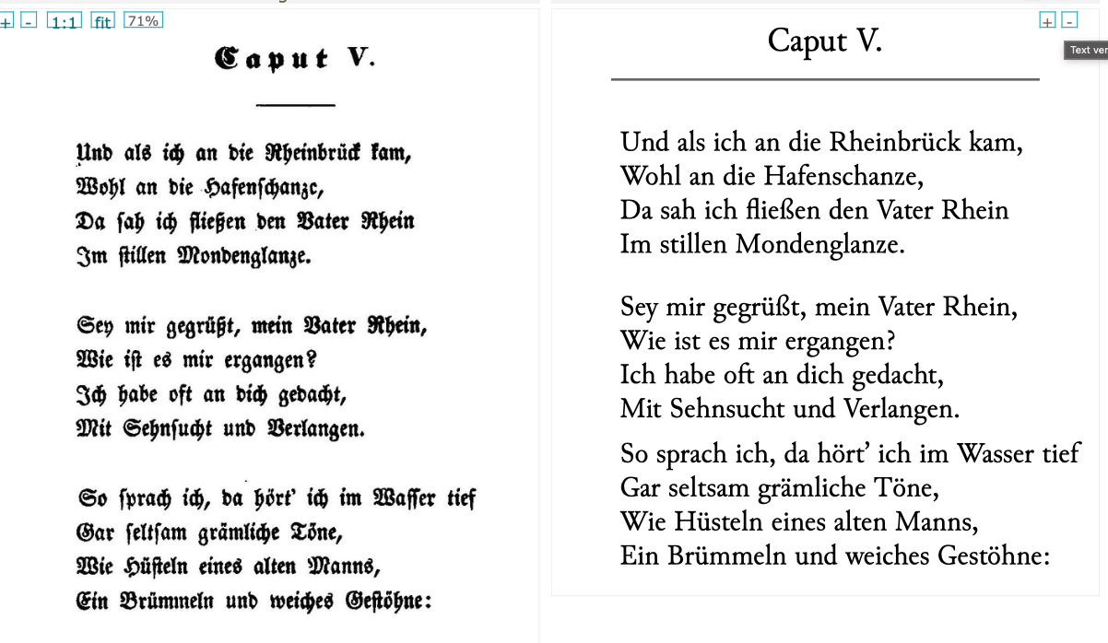

Slide 9
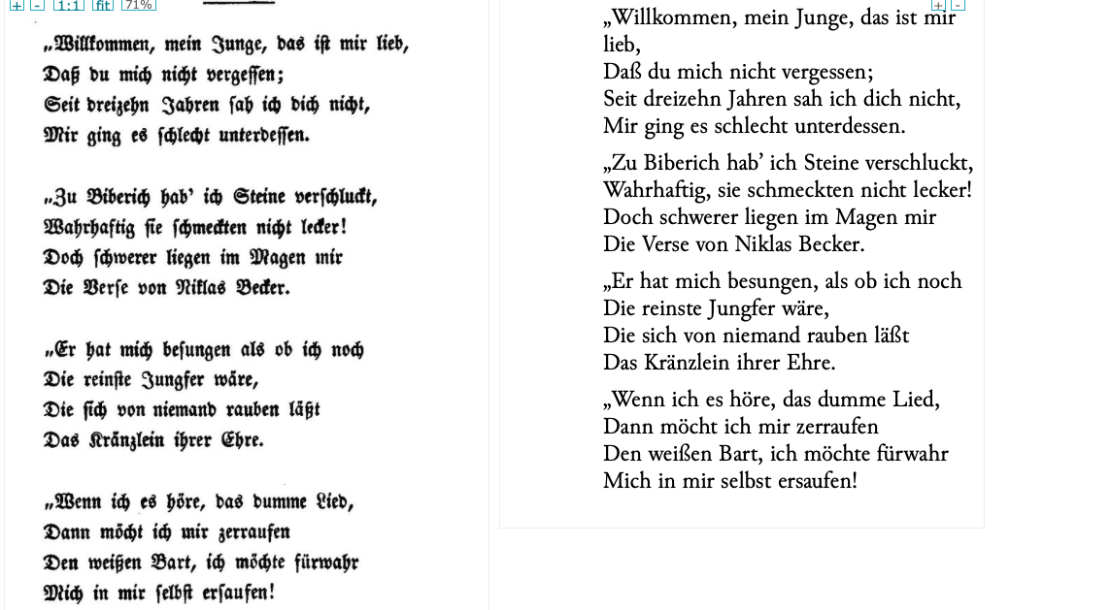

Slide 10
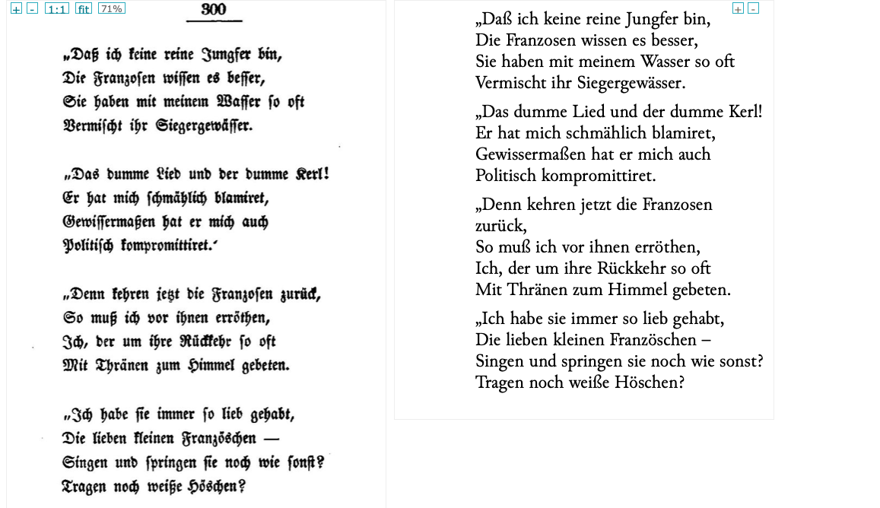
Quelle: HEINE, Heinrich. Deutschland. Ein Wintermährchen. In: Ders.: Neue Gedichte, 1. Auflage. Hamburg, 1844. Verfügbar unter: https://www.deutschestextarchiv.de/book/view/heine_wintermaehrchen1_1844?p=22

Slide 11
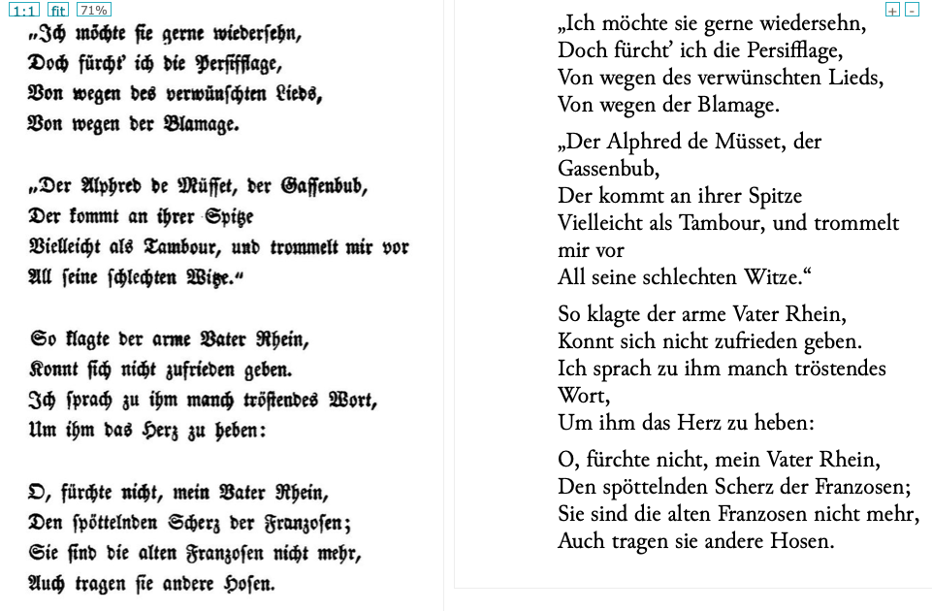

Slide 12
Kontaktgeschichte
Kontakt zur Nachbarsprachen:
Frankreich: Persiflage, Alfred de Musset, Tambour
Binnensprachlicher Kontakt:
zu der Literatursprache: Vater Rhein, Mondenglanze
zu den Umgangssprachen: Kerl

Slide 13
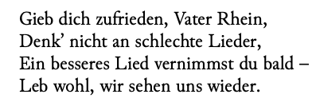
Sprachbewusstsein
Nachdenken über Sprache

Slide 14
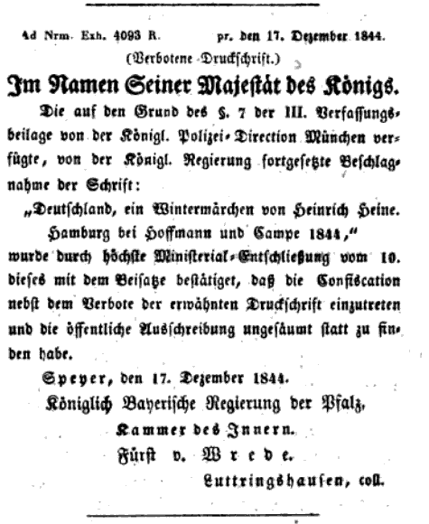
Gebrauchsgeschichte
Das Offizielle
politische Restauration
Biedermeier
Das Verbotene
1819 Karlsbader Beschlüsse → die Zensur der Presse
1835 Beschluss des Deutschen Bundestages
Notes:
Quelle: Königlich bayerisches Amts- und Intelligenzblatt für die Pfalz (1844). Verfügbar unter: https://books.google.de/books?id=GjpFAAAAcAAJ&printsec=frontcover&hl=cs&source=gbs_ge_summary_r&cad=0#v=onepage&q&f=false

Slide 15
Vielen Dank für Ihre Aufmerksamkeit

Slide 16
Quellen
POLENZ, Peter von. Deutsche Sprachgeschichte vom Spätmittelalter bis zur Gegenwart. Bd. 3. 19. und 20. Jahrhundert. Berlin; New York: de Gruyter, 1999. ISBN 3-11-014344-5. Verfügbar unter: https://books.google.cz/books?id=uiYw6JswcMoC&printsec=frontcover&hl=cs#v=onepage&q&f=false
POLENZ, Peter von. Geschichte der deutschen Sprache. 10. Auflage. Walter de Gruyter, 2009. ISBN 978-3-11-017507-3. S. 123–125. Verfügbar unter: https://books.google.cz/books?id=9eB7dLkwp0IC&printsec=frontcover&hl=cs&source=gbs_ge_summary_r&cad=0#v=onepage&q&f=false
SCHILDT, Joachim. Entwicklungstendenzen der deutschen Sprache im 19. Jahrhundert. In: Sborník prací Filozofické fakulty brněnské univerzity: Brünner Beiträge zur Germanistik und Nordistik V. Brno, 1986. S. 68–77. Verfügbar unter: https://digilib.phil.muni.cz/bitstream/handle/11222.digilib/105237/1_BrunnerBeitratgeGermanistikNordistik_05-1986-1_6.pdf?sequence=1
HEINE, Heinrich. Deutschland. Ein Wintermährchen. In: Ders.: Neue Gedichte, 1. Auflage. Hamburg, 1844. S. 298–303. Verfügbar unter: https://www.deutschestextarchiv.de/book/view/heine_wintermaehrchen1_1844?p=22
Königlich bayerisches Amts- und Intelligenzblatt für die Pfalz (1844). Verfügbar unter: https://books.google.de/books?id=GjpFAAAAcAAJ&printsec=frontcover&hl=cs&source=gbs_ge_summary_r&cad=0#v=onepage&q&f=false

